Slide 1
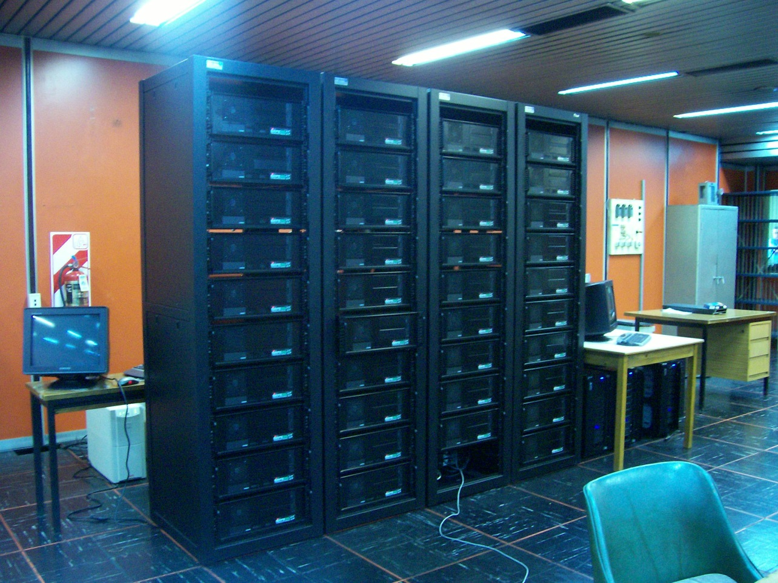
Cluster
Sheldon

Slide 2
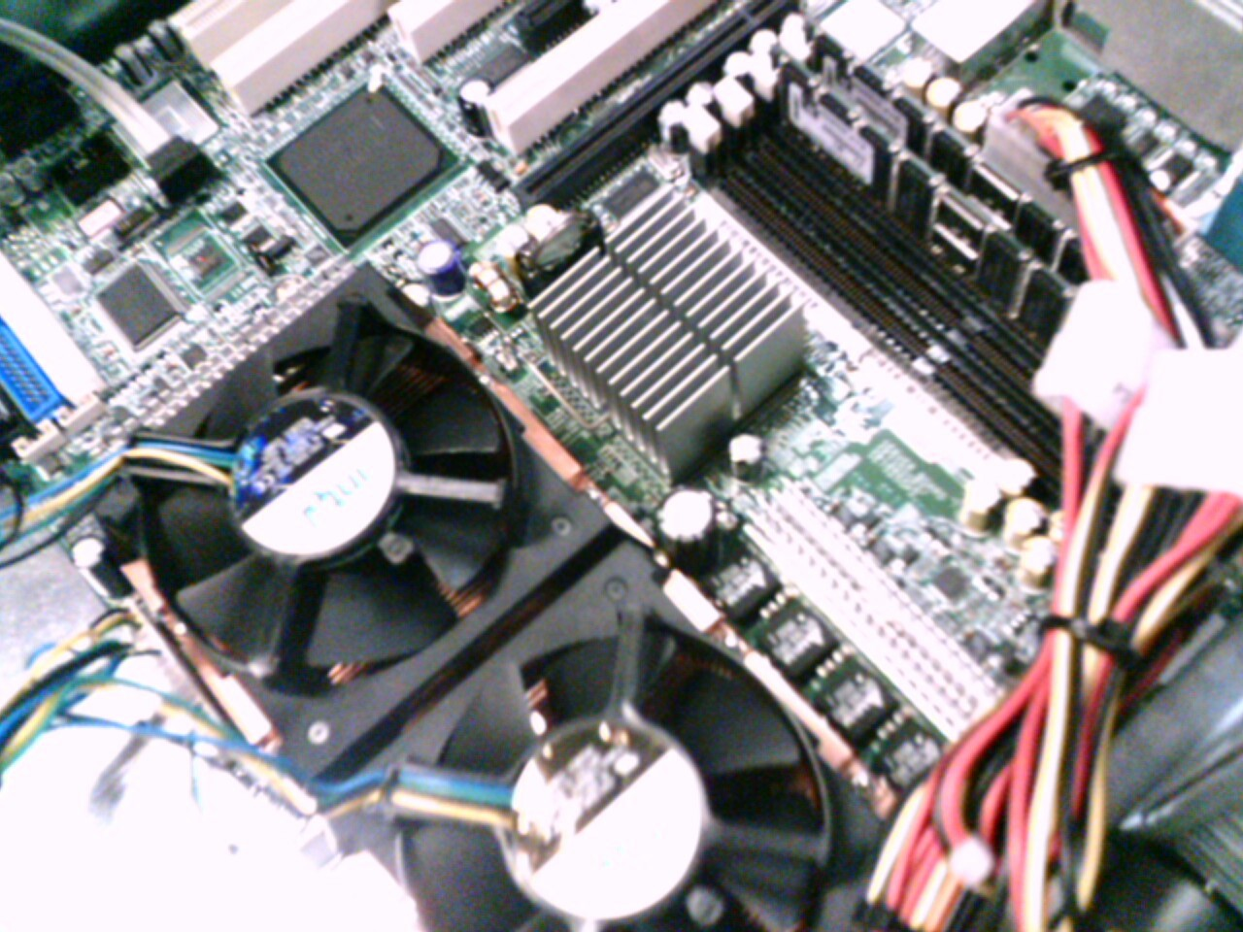
Cluster
Nodo

Slide 3
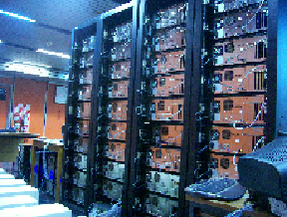
Cluster

Slide 4
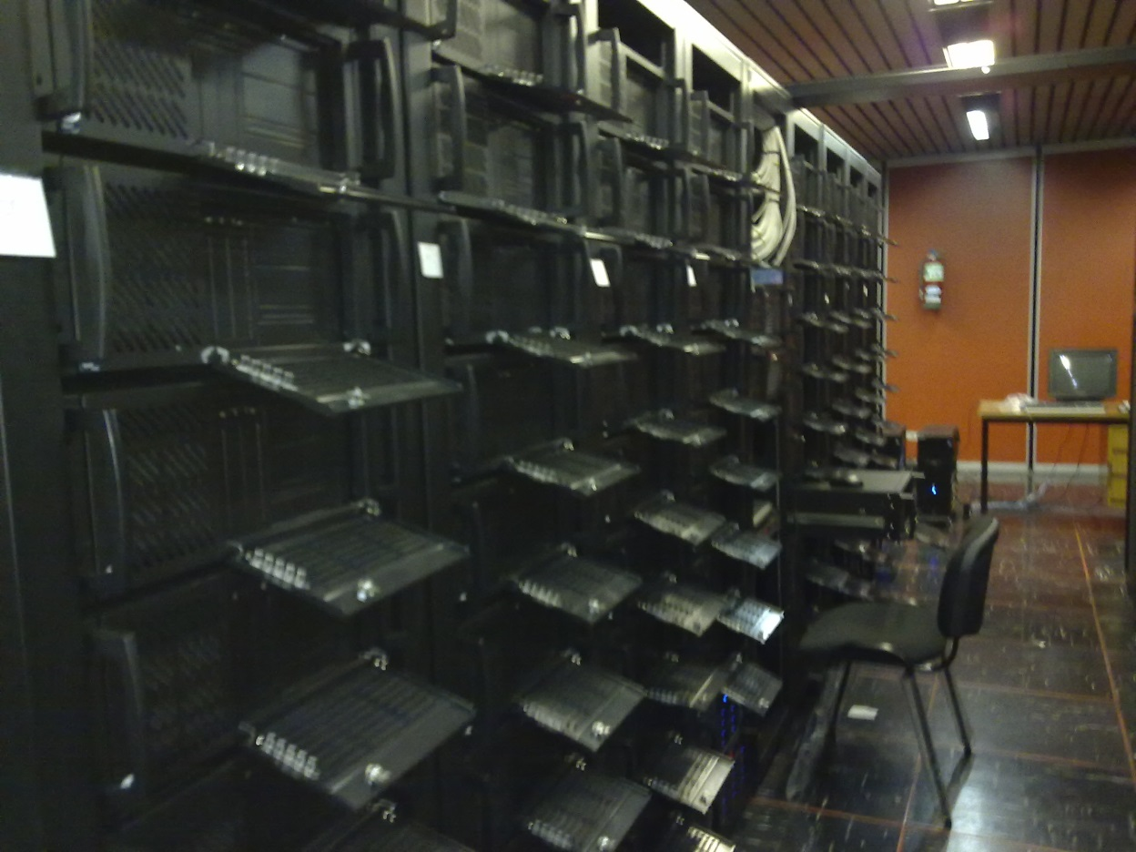
ISAAC: Uno de los Frentes

Slide 5
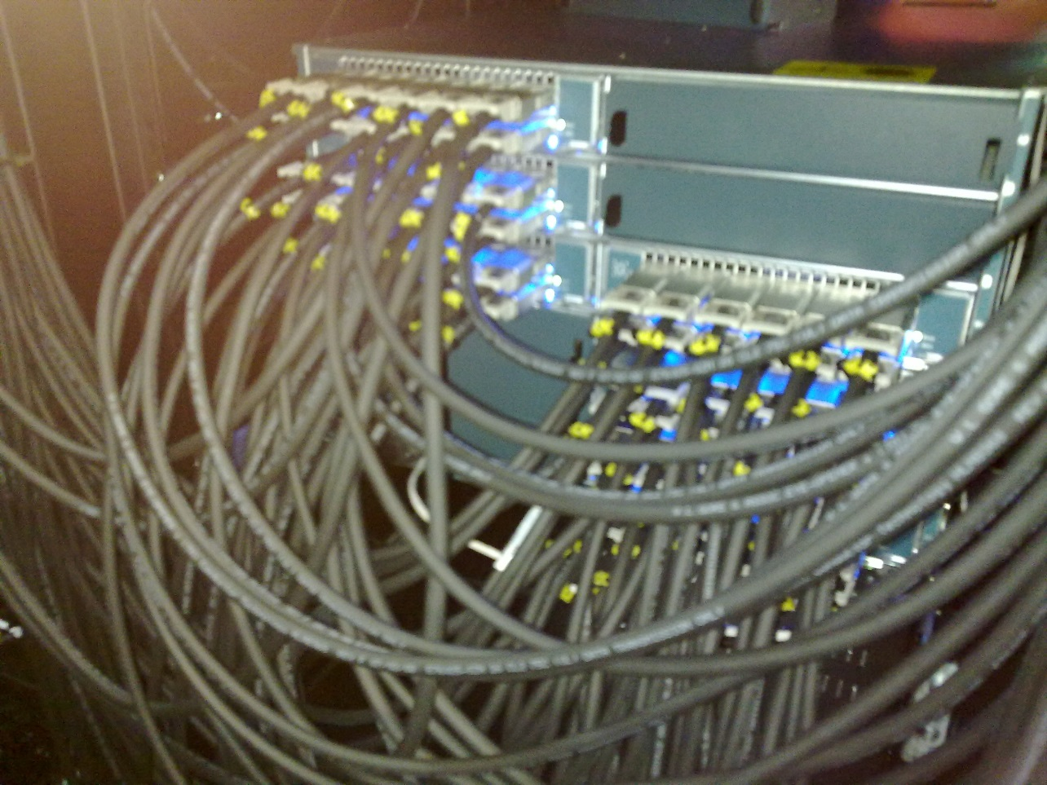
Red InfiniBand

Slide 6
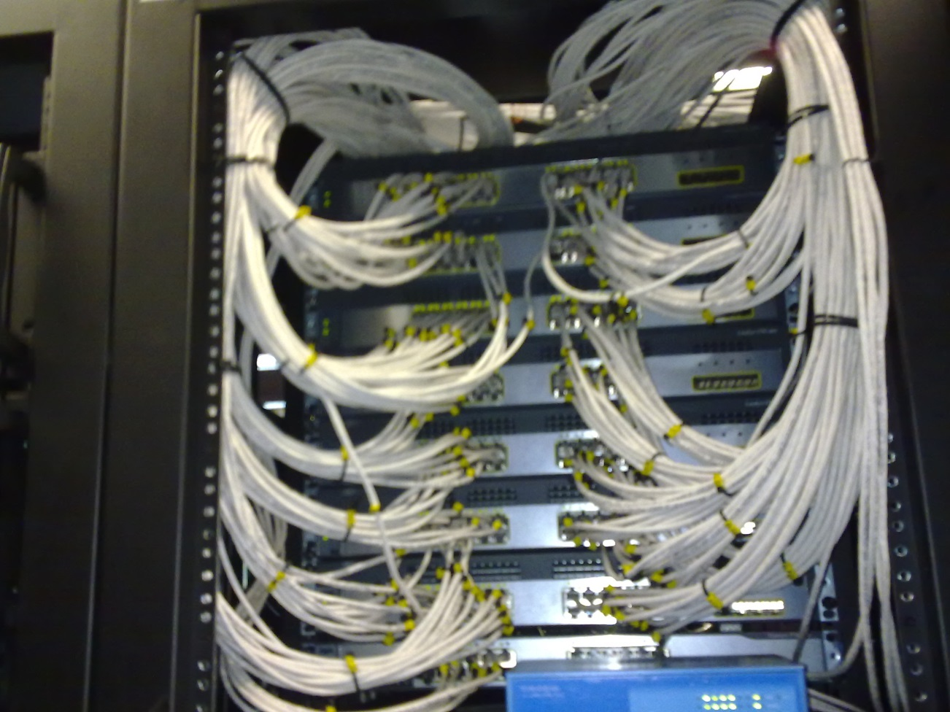
El problema está en cable blanco (red GigaEthernet)

Slide 7
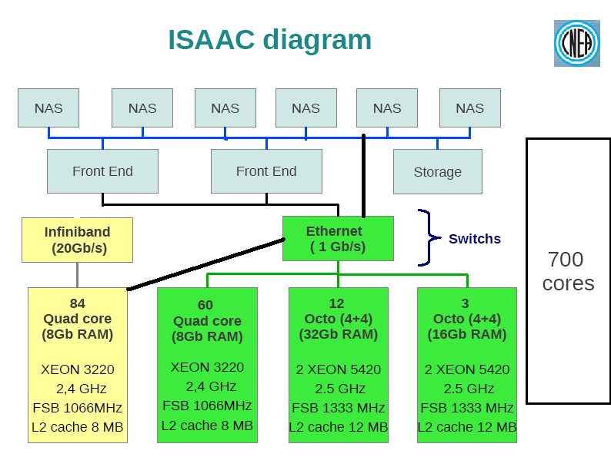

Slide 8
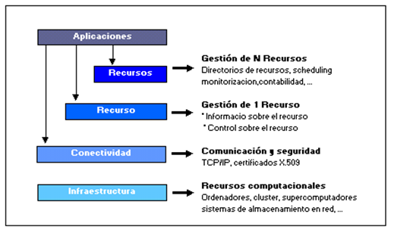
Esquema GRID

Slide 9

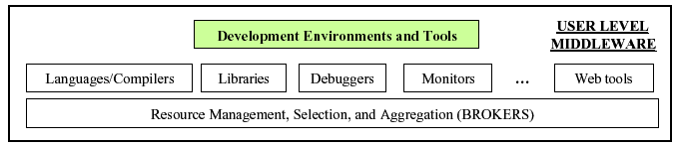
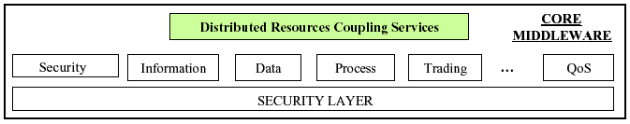
GRID

Slide 10
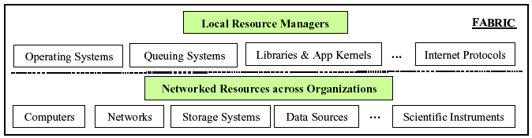
GRID

Slide 11
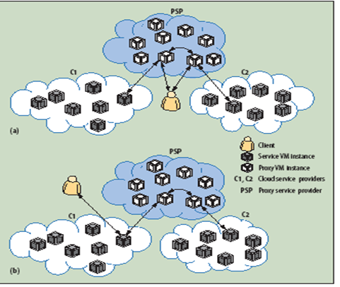
Esquema CLOUD (proxy)

Slide 12
Repaso Vocabulario
... Y que pasa con Sistemas Operativos?
Monolíticos – Modular
Centralizados – en Red – de Red
Microkernels - Exokernels
Centralizados (UNIX)
en Red (NFS – Novell)
de RED (SOD – basados en Microkernel)
Microkernel (mach – chorus – ameoba)
(WNT – AIX – IRIX basados en mach)

Slide 13
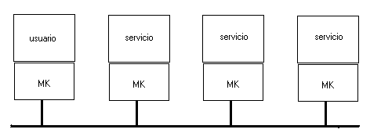
Repaso Vocabulario
Microkernel

Slide 14
Repaso Vocabulario
Comparación Paradigmas SO
Sistemas Operativos Sistemas Operativos Sistemas Operativos
Mltiprocesador en Red de Red (Distribuido)
Se ve como
Uniprocesador Si NO Si
Virtual
Igual SO Si No Si
# Copias 1 n 1/n
Comunicación Memoria Archivos Compartidos Mensajes
Protocolos de
Red No Si Si
Única cola de
Ejecución Si No Si/No

Slide 15
Introducción Arquitectura
Estructura abstracta con un set fijo de instrucciones
Determinar componentes, funciones de los componentes y reglas de interacción entre ellos (N. Prasad – 1981)
Otras ...
Nos quedamos con una mezcla ...

Slide 16
Introducción Arquitectura
Definimos una Arquitectura por:
Componentes
Interconexión entre componentes
Interacción entre componentes
Implementación (materiales, con o sin pipeline, etc.)
Set de instrucciones

Slide 17
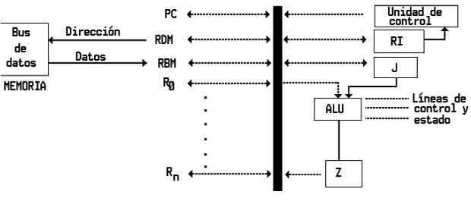
Introducción Arquitectura
Interconexión
  Procesador de un Bus
RDM : Registro de dirección de Memoria
RBM : Registro buffer de memoria
R0 a Rn = son registros de uso general
PC = Program Counter
J = es un registro
Z = es un registro acumulador
RI = Registro de instrucción

Slide 18
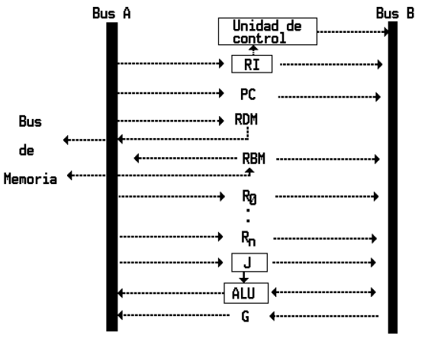
Introducción Arquitectura
Interconexión
  Procesador MultiBus

Slide 19
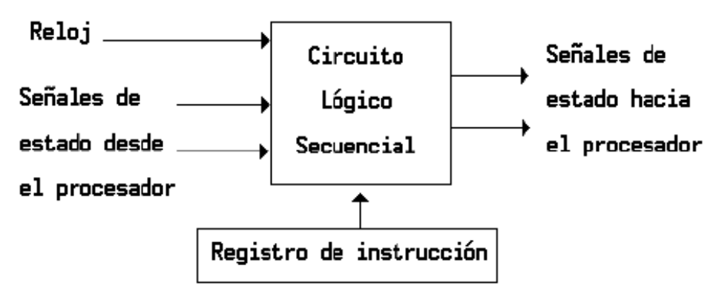
Introducción Arquitectura
Unidad de Control
  La unidad de control deberá no sólo decodificar un código de operación, sino también emitir señales (códigos de condición) según se vayan ejecutando las instrucciones (overflow, carry -acarreo-, cero, negativo,etc).
  Es decir la Unidad de Control recibe de la Unidad Aritmético-Lógica señales que indican el estado que ha resultado de la ejecución de la operación indicada.

Slide 20
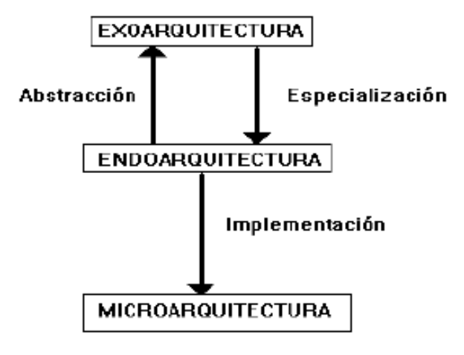
Arquitectura
Tomando en cuenta lo anterior se puede hablar de niveles de arquitectura:
        Exoarquitectura: Es la estructura y capacidad funcional de la arquitectura visible al programador
        Endoarquitectura: Las capacidades funcionales de los componentes físicos, las estructuras lógicas de sus interconexiones, las interacciones, los flujos de información, sus controles e implementación.
        Microarquitectura: Que componentes se abran o cierran durante la ejecución de una instrucción.

Slide 21
Arquitectura Secuenciales
Von Neuman (1946/1947)
Programa Almacenado (Control Flow)
Datos Alamcenados
Representación binaria
Flujo interno paralelo (byte o palabra)
No paralelismo de operaciones
Unidades Funcionales

Slide 22
Arquitecturas Secuenciales
Unidades Funcionales
  En el computador se encuentran Unidades Funcionales interrelacionadas que interactúan.
  Unidades Funcionales:
    CPU
    Memoria
    Sistema E/S

Slide 23
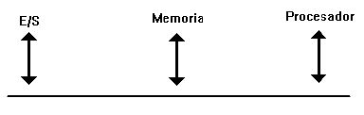
Arquitecturas Secuenciales
Estructura Bus
  La distancia física que separa los componentes puede ser grande de manera tal que sea imposible lograr una transmisión sincrónica de la información entre ambos. La transmisión asincrónica se implementa muy frecuentemente con un mecanismo que se denomina "handshaking" (acuerdo).
Un Bus
  Una Transferencia x vez

Slide 24
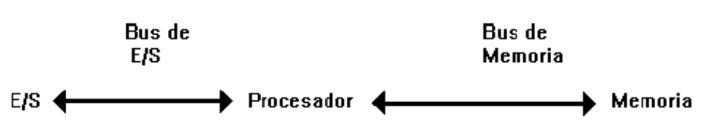
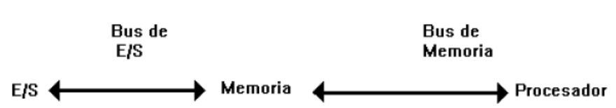
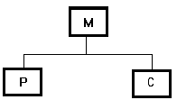
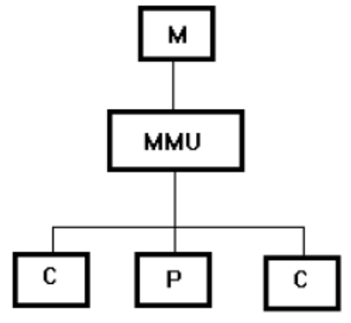
Arquitecturas Secuenciales
2 Buses
  Por Procesador
  Canales
    Colisiones
      Unica Entrada
        (Robo Ciclos al Proc.)
      MMU
        Arbitro

Slide 25
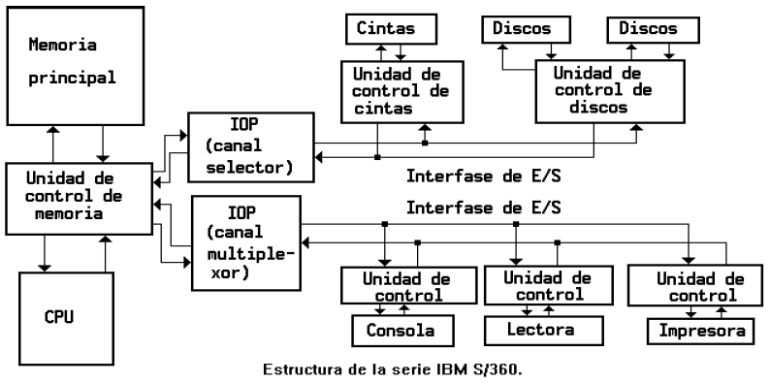
Arquitecturas Secuenciales
Unidades Funcionales

Slide 26
Etapas de una Instrucción
Generar Dir. Próxima Instrucción
Buscar Instrucción
Decodificar Instrucción (genera DPI)
Generar Dir. Operandos
Buscar Operandos
Ejecutar Instrucción
Almacenar Resultados

Slide 27
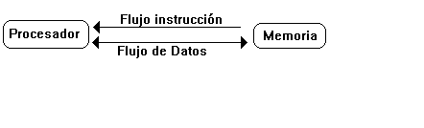
Arquitecuras Secuenciales

Slide 28
Clasificación de Arquitecturas
Genericamente todos los computadores tendran los componentes funcionales mencionados (CPU, Memoria y E/S) interconectados de alguna forma y la cantidad necesaria.
Clasificación de Flynn
  Forma de mostrar la interconexión de los componentes y sus cantidades

Slide 29
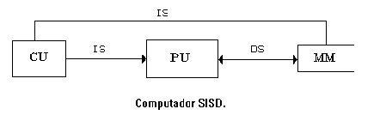
Clasificación de Flynn

Slide 30
Clasificación de Flynn
Flujos de Datos e Instrucciones
  Son los parámetros básicos para la clasificación
Clasificación
  SISD (Single Instruction Single Data)
  [Paradigma von Newman o Harvard]
  SIMD (Single Instruction Multiple Data)
  MISD (Multiple Instruction Single Data)
  MIMD (Multiple Instruction Multiple Data)
  [Paradigma Paralelo]

Slide 31
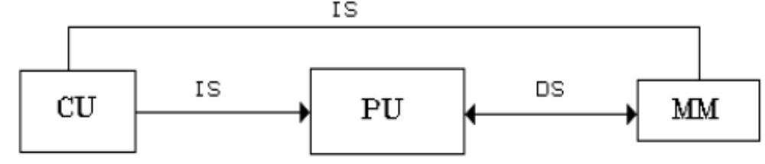
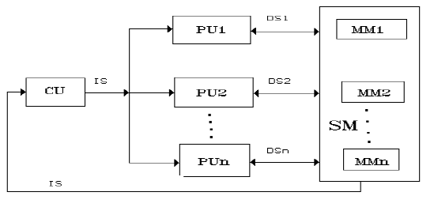
Clasificación Flynn (Gráficos)
SISD
SIMD

Slide 32
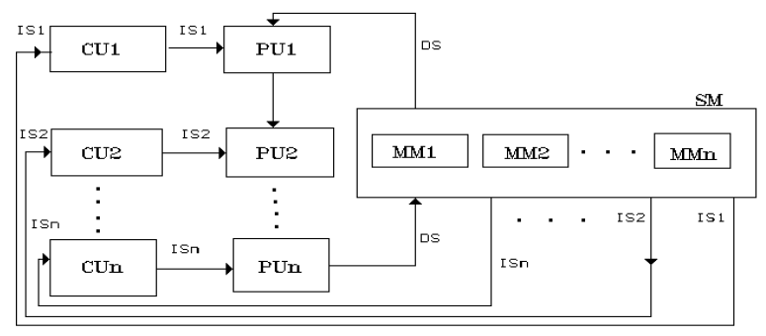
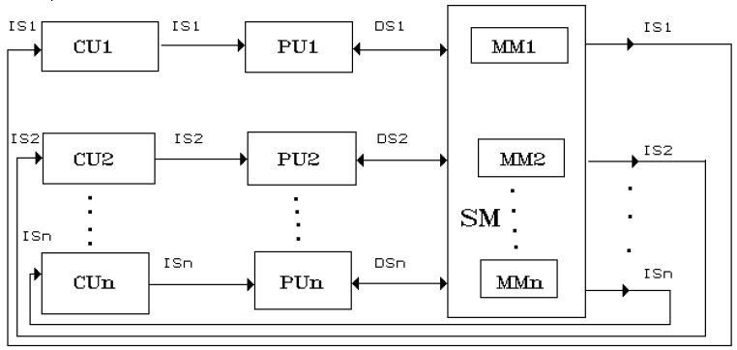
Clasificación Flynn (Gráficos)
MISD
MIMD

Slide 33
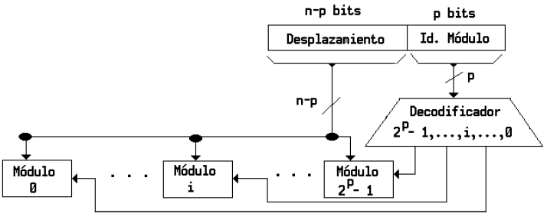
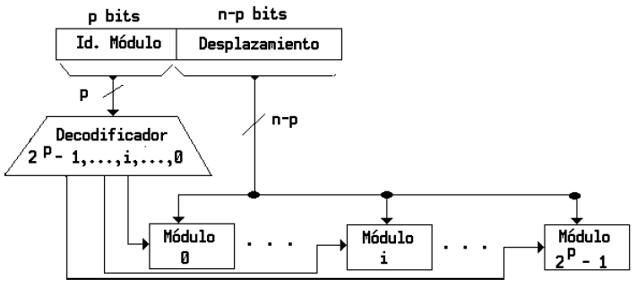
Memoria para accesos múltiples
Intercalación de Direcciones
  La Memoria Principal se agrupa fisicamente
  en módulos

Slide 34
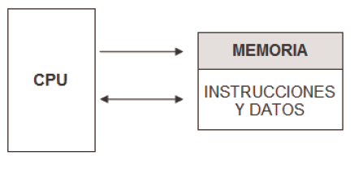
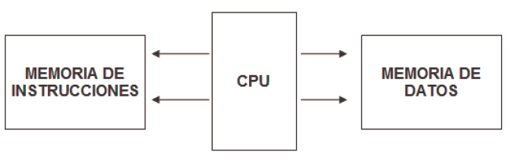
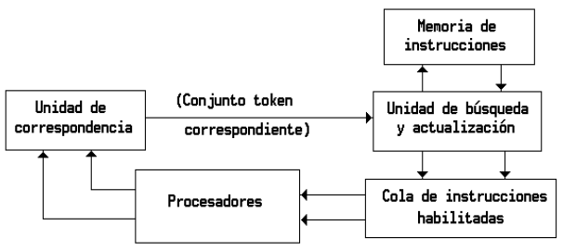
Paradigmas
Control Flow
  de Von Newman
  de Hardvard
Data Flow
  Dinámica

Slide 35
Introducción Paralelo
La concurrencia implica paralelismo, simultaneidad y pipelining
Sucesos Paralelos ocurren en múltiples recursos durante el mismo intervalo de tiempo.
Sucesos Simultáneos ocurren en el mismo instante.
Sucesos Pipeline ocurren en lapsos superpuestos.

Slide 36
Niveles de Paralelismo
Multiprogramación, Multiprocesamiento: Estas acciones se toman a nivel de Programa o Trabajo.
Tarea o Procedimientos: Acciones que se toman dentro de un mismo programa, ejecutándose procesos independientes en forma simultánea.
Interinstrucciones: Acciones a nivel de instrucción, o sea, dentro de un mismo proceso o tarea se pueden ejecutar instrucciones independientes en forma simultánea.
Intrainstrucciones: Acciones simultáneas que se pueden realizar para una misma instrucción, por ejemplo vectorización de operaciones escalares dentro de una instrucción compleja tipo DO, FOR, etc.

Slide 37
¿Cuándo se puede ejecutar paralelo?
Condiciones de Bernstein
Dada Si Sj instrucciones o conjunto de intrucciones
1. R (Si) ∩ W (Sj) = (Ø).
2. W (Si) ∩ R (Sj) = (Ø).
3. W (Si) ∩ W (Sj) = (Ø).

Slide 38
¿Alcanza?
A = a
B = b
C = A + B
D = C
Falta determinar dependencias transitivas
Grafos de Precedencia, los veremos en
Concurrencia

